Slide 1


מבוא למדעי הנתונים – פרוייקט סיום ניבוי מחירי מחשבים נידיים
שלומי כהן
נדב ישועה

Slide 2
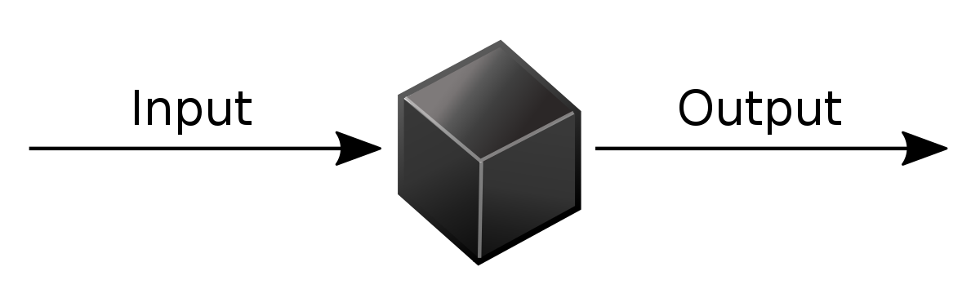
הקדמה
כאשר אנו מחפשים מחשב ניייד לרכישה, אנו רוצים לדעת מה אמור להיות מחירו בהתאם למפרט שבו אנו מעוניינים .
על מנת לענות על שאלה זו, אנו רוצים לנתח את מידת ההשפעה של תכונות המפרט על מחיר המחשב.
Black Box
Features
Price

Slide 3
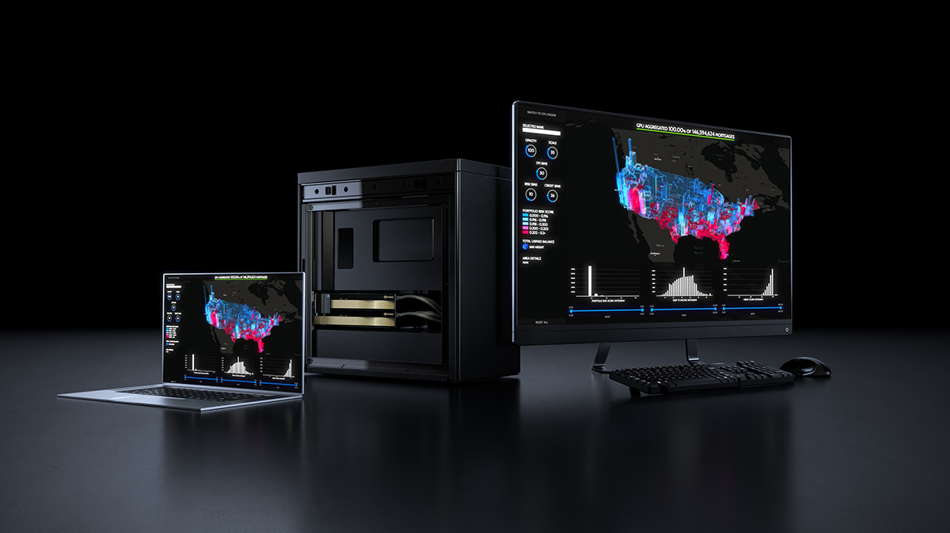

זיהוי נתונים והרכשתם
איסוף לינקים של מחשבים ניידים.
הרכשת מפרט המחשבים ומחיריהם מכל לינק.
www.ebay.com

Slide 4
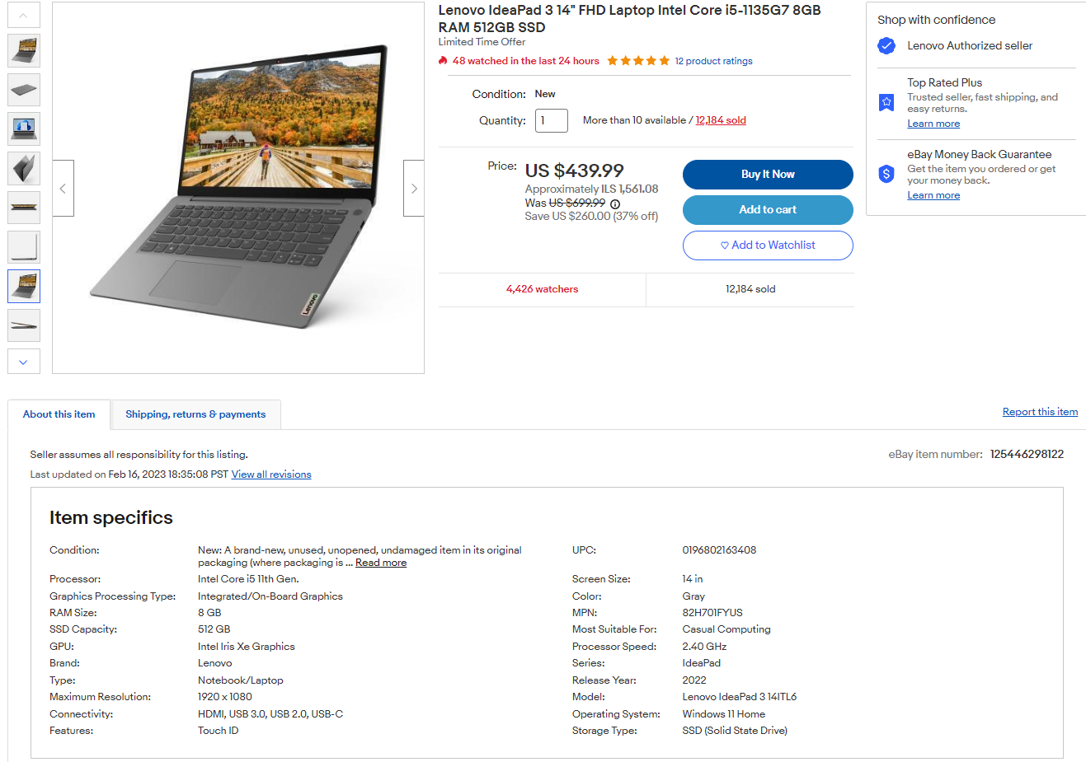
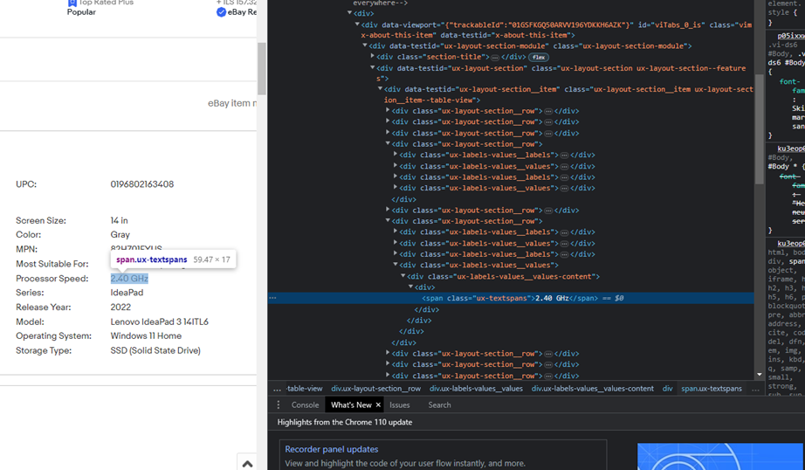
מחשב לדוגמה

Slide 5
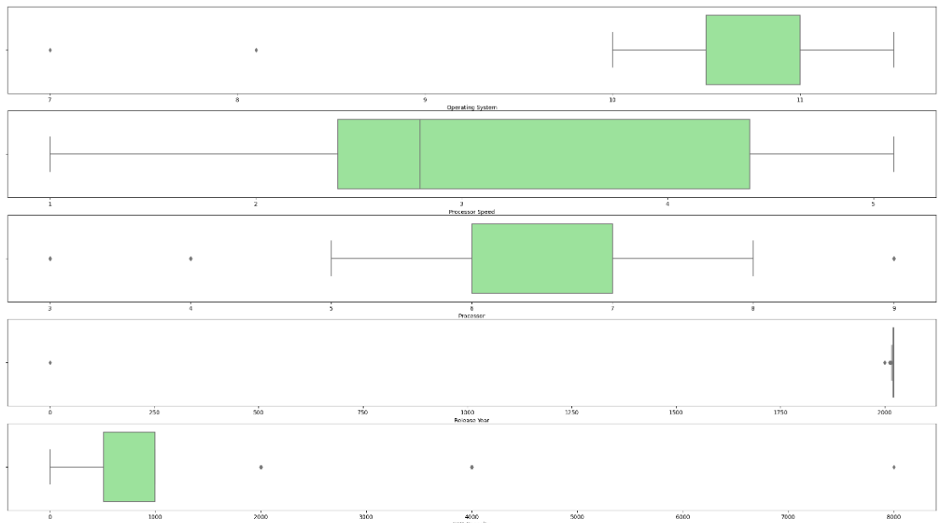
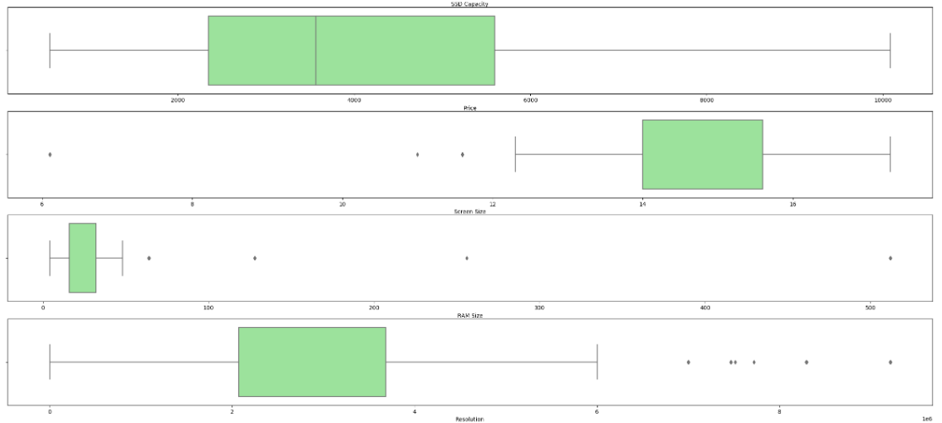
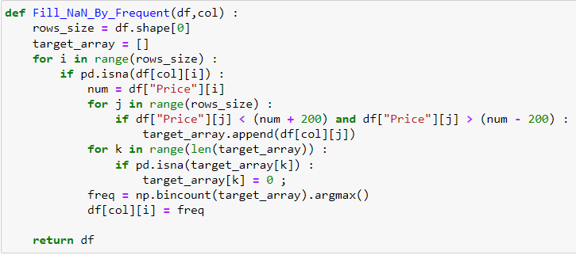
ניקוי הנתונים

Slide 6

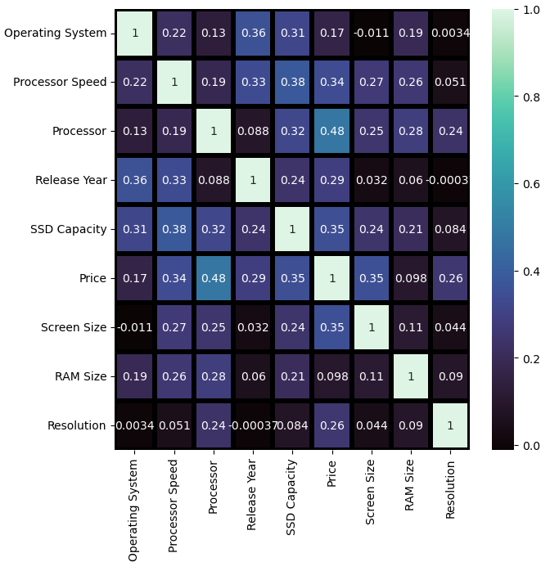
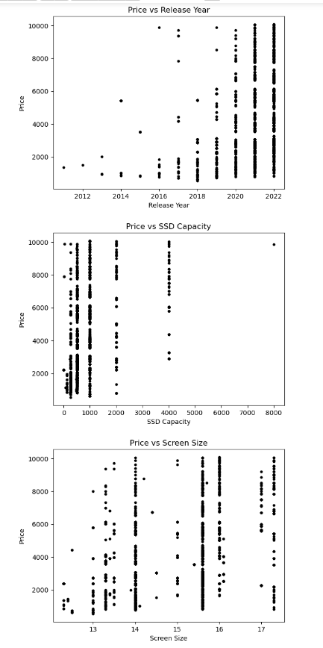
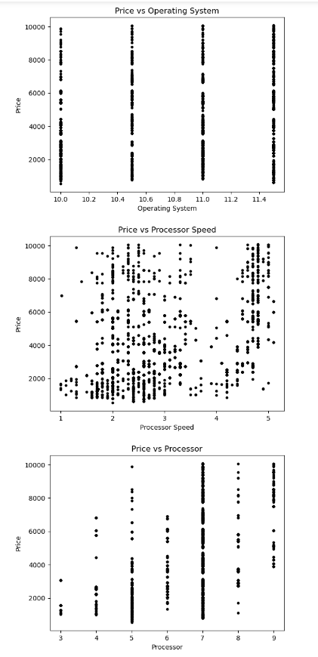
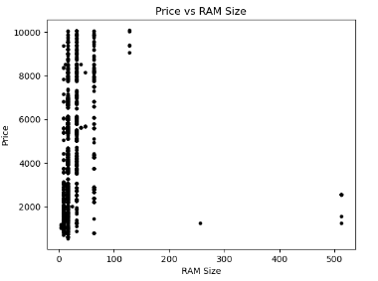
EDA

Slide 7
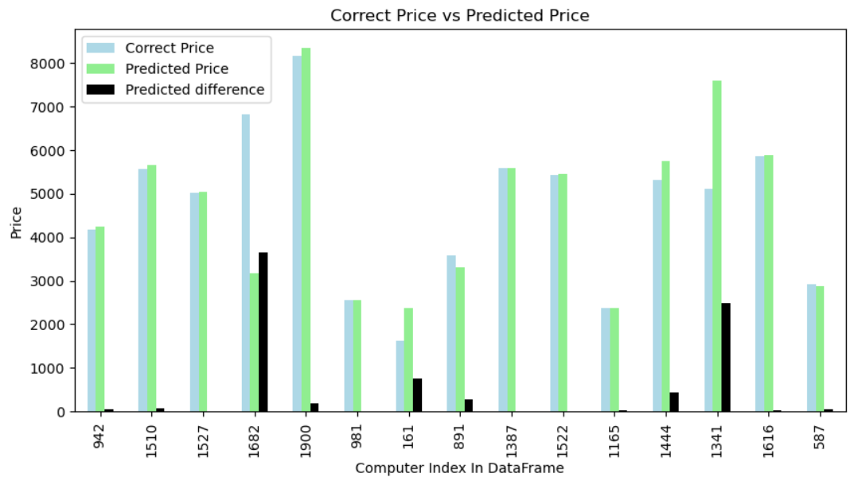
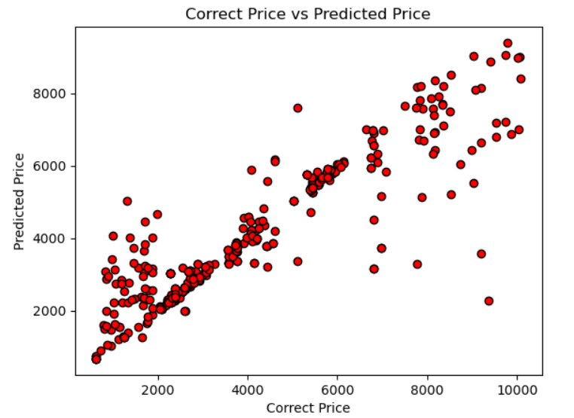

הערכת ביצועים

Slide 8
סיכום
הפרוייקט היה מאתגר ומהנה
הפרוייקט עזר מאוד להבין את החומר הנלמד לאורך כל הקורס.
תודה רבה.

